Slide 1

3.1.1 椭圆及其标准方程

Slide 2

2020年6月23日上午北斗组网成功，7月31日北斗卫星导航系统正式全面开通，五十五颗中国星在指定轨道运行，在感受祖国强大的同时，请问： 五十五颗中国星的运行轨道是什么？

Slide 3
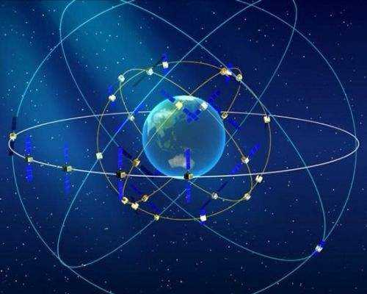

Slide 4
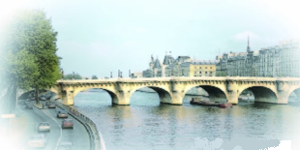


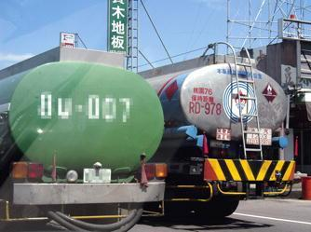
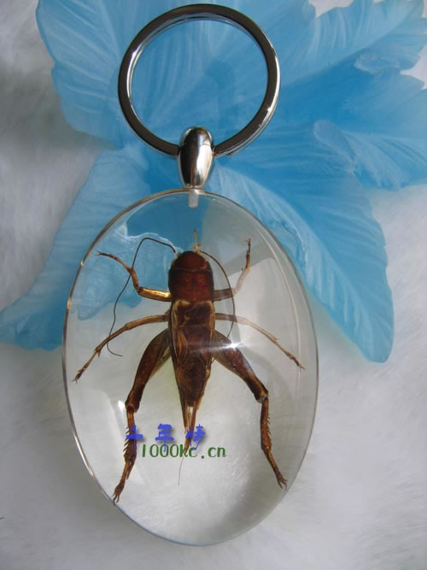
生活中的椭圆
如何精确地设计、制作、建造出现实生活中这些椭圆形的物件呢？

Slide 5
1.数学实验
(1)取一条细绳，
(2)把它的两端固定在板上的两个定点F₁、F₂
(3)用铅笔尖（M）把细绳拉紧，在板上慢慢移动看看画出的 图形
思考
1.在椭圆形成的过程中，细绳的两端的位置是固定的还是运动的？
2.在画椭圆的过程中，绳子的长度变了没有？说明了什么？
3.在画椭圆的过程中，绳子长度与两定点距离大小有怎样的关系？

Slide 6
请归纳出椭圆的定义?
M
(1)由于绳长固定，所以点M到两个定点的距离和是个定值
F
F
1
2
（2）点M到两个定点的距离和要大 于两个定点之间的距离
根据上面的内容你能给
出椭圆的定义吗？

Slide 7
2.椭圆的定义
在平面内与两个定点F₁、F₂的距离的和等于常数（大于|F₁F₂|）的点的轨迹叫做椭圆。
这两个定点叫做椭圆的焦点，两焦点间的距离叫做椭圆的焦距。
M
说明：
1、F₁、F₂是
两个不同的定点
2、M是椭圆上任意一点，且|MF₁| + |MF₂| =
常数
思考：
1、这个常数为什么要大于焦距？
2、如果常数等于焦距，则M点的轨迹是
线段F₁F₂.
3、如果常数小于焦距，则M点的轨迹
不存在.

Slide 8
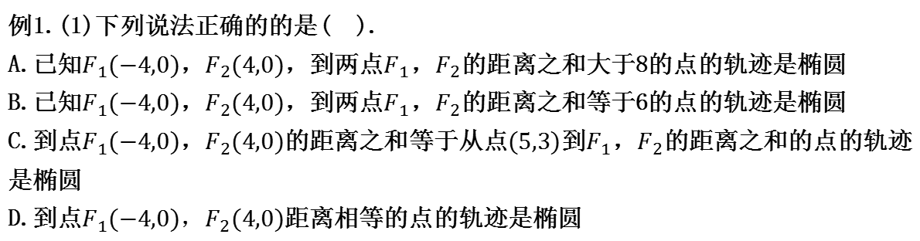
题型一：椭圆的定义及应用
例1.(1)下列说法正确的的是( ).
A.已知$F_{1}(−4,0)$，$F_{2}(4,0)$，到两点$F_{1}$，$F_{2}$的距离之和大于8的点的轨迹是椭圆
B.已知$F_{1}(−4,0)$，$F_{2}(4,0)$，到两点$F_{1}$，$F_{2}$的距离之和等于6的点的轨迹是椭圆
C.到点$F_{1}(−4,0)$，$F_{2}(4,0)$的距离之和等于从点$(5,3)$到$F_{1}$，$F_{2}$的距离之和的点的轨迹是椭圆
D.到点$F_{1}(−4,0)$，$F_{2}(4,0)$距离相等的点的轨迹是椭圆
答案：D.

Slide 9
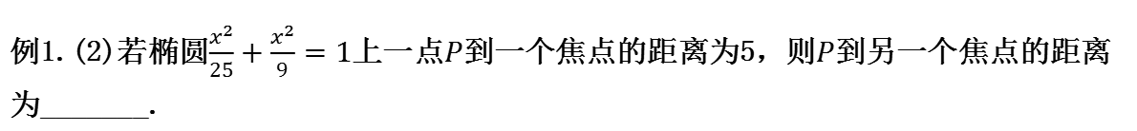
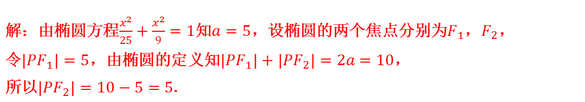
题型一：椭圆的定义及应用
例1.(2)若椭圆$\frac{x^{2}}{25}+\frac{x^{2}}{9}=1$上一点$P$到一个焦点的距离为5，则$P$到另一个焦点的距离为_______.
答案：5.
解：由椭圆方程$\frac{x^{2}}{25}+\frac{x^{2}}{9}=1$知$a=5$，设椭圆的两个焦点分别为$F_{1}$，$F_{2}$，
令${|PF}_{1}|=5$，由椭圆的定义知${|PF}_{1}|+{|PF}_{2}|=2a=10$，
所以${|PF}_{2}|=10−5=5$.

Slide 10
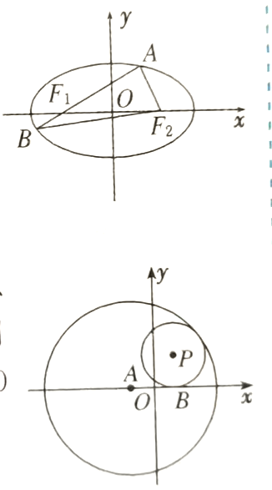
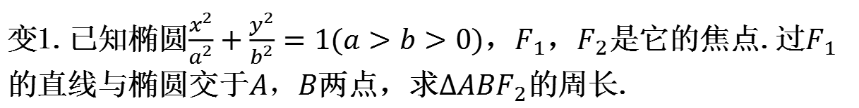
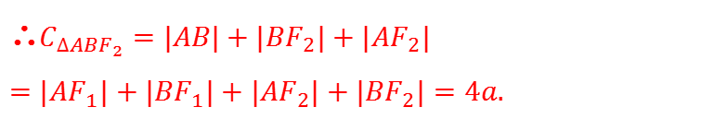
变1.已知椭圆$\frac{x^{2}}{a^{2}}+\frac{y^{2}}{b^{2}}=1(a>b>0)$，$F_{1}$，$F_{2}$是它的焦点.过$F_{1}$的直线与椭圆交于$A$，$B$两点，求$∆ABF_{2}$的周长.
解：如图，∵${|AF}_{1}|+{|AF}_{2}|=2a$，${|BF}_{1}|+{|BF}_{2}|=2a$，
∴$C_{∆ABF_{2}}=|AB|+{|BF}_{2}|+{|AF}_{2}|$
$={|AF}_{1}|+{|BF}_{1}|+{|AF}_{2}|+{|BF}_{2}|=4a.$

Slide 11
♦ 探讨建立平面直角坐标系的方案
建立平面直角坐标系通常遵循的原则：对称、“简洁”
y
y
y
y
y
M
F2
M
F1
O
O
F2
x
x
x
O
x
O
O
x
F1
方案一
方案二

Slide 12
探究：推导椭圆的方程
以F₁、F₂ 所在直线为 x 轴，线段 F₁F₂的垂直平分线为 y 轴建立直角坐标系．
y
设 M( x，y )是椭圆上任意一点
M( x , y )
设|F₁F₂|=2c，则有F₁(-c，0)、F₂(c，0)
F₁
F₂
x
椭圆上的点满|MF₁|+|MF₂| 为定值，设为2a，则2a>2c
则：
y
F₂
M
O
x
F₁
设
得
即：
b²x²+a²y²=a²b²

Slide 13
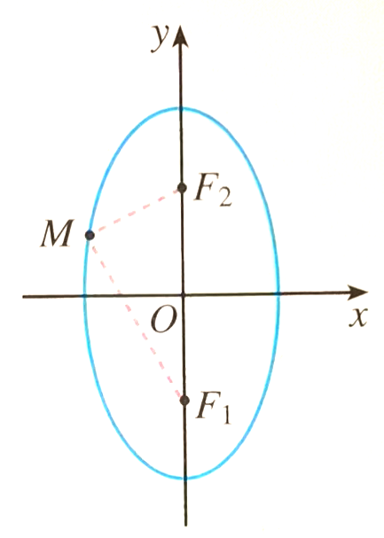
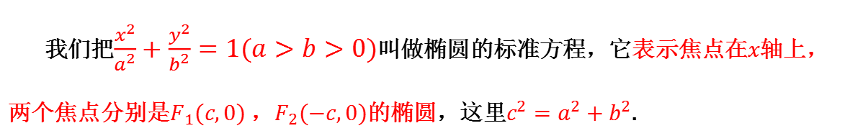
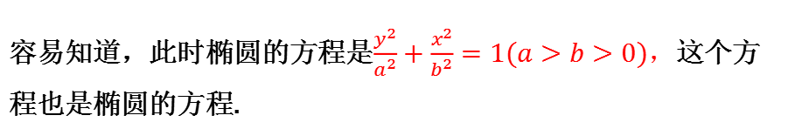
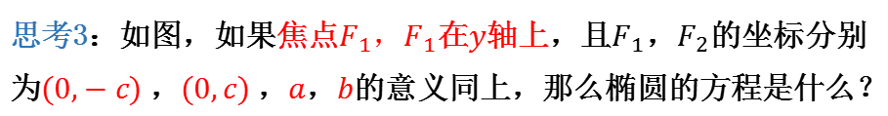
我们把$\frac{x^{2}}{a^{2}}+\frac{y^{2}}{b^{2}}=1(a>b>0)$叫做椭圆的标准方程，它表示焦点在$x$轴上，两个焦点分别是$F_{1}(c,0)$ ，$F_{2}(−c,0)$的椭圆，这里$c^{2}=a^{2}+b^{2}$.
l
思考3：如图，如果焦点$F_{1}$，$F_{1}$在$y$轴上，且$F_{1}$，$F_{2}$的坐标分别为$(0,−c)$ ，$(0,c)$ ，$a$，$b$的意义同上，那么椭圆的方程是什么？
容易知道，此时椭圆的方程是$\frac{y^{2}}{a^{2}}+\frac{x^{2}}{b^{2}}=1(a>b>0)$，这个方程也是椭圆的方程.

Slide 14


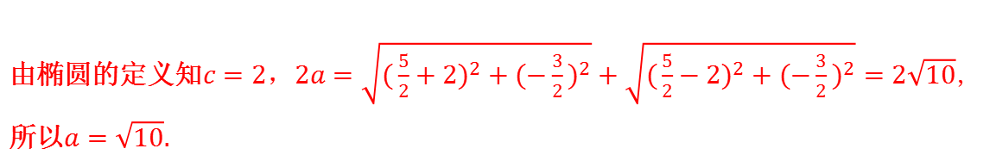
例1 已知椭圆的两个焦点坐标分别是(-2,0), (2,0), 并且经过点 .求它的标准方程.
解法一：定义法
解：由于椭圆的焦点在轴上，所以设它的标准方程为$\frac{x^{2}}{a^{2}}+\frac{y^{2}}{b^{2}}=1(a>b>0)$.
由椭圆的定义知$c=2，2a=\sqrt{{(\frac{5}{2}+2)}^{2}+{(−\frac{3}{2})}^{2}}+\sqrt{{(\frac{5}{2}−2)}^{2}+{(−\frac{3}{2})}^{2}}=2\sqrt{10}，$
所以$a=\sqrt{10}.$
所以，所求椭圆的标准方程为$\frac{x^{2}}{10}+\frac{y^{2}}{6}=1$.
所以$b^{2}=a^{2}−c^{2}=10−4=6$.

Slide 15
解法二:因为椭圆的焦点在x轴上,所以设它
的标准方程为:
又∵焦点的坐标为
①
②
联立①②,
因此, 所求椭圆的标准方程为:

Slide 16
变式1. 已知椭圆的两个焦点的坐标是（ 0 ，-2）和（ 0 ，2），并且经过点P .求它的标准方程
∴椭圆的标准方程为

Slide 17
变式2
已知两个焦点的距离为8 ，椭圆上一点P到两焦点的距离和等于10 ，求椭圆的标准方程。

Slide 18
求椭圆标准方程的方法
1、定义法;
2、待定系数法。
求椭圆标准方程的步骤：
（1）定位：确定焦点所在的坐标轴；
（2）定量：求a, b的值.

Slide 19
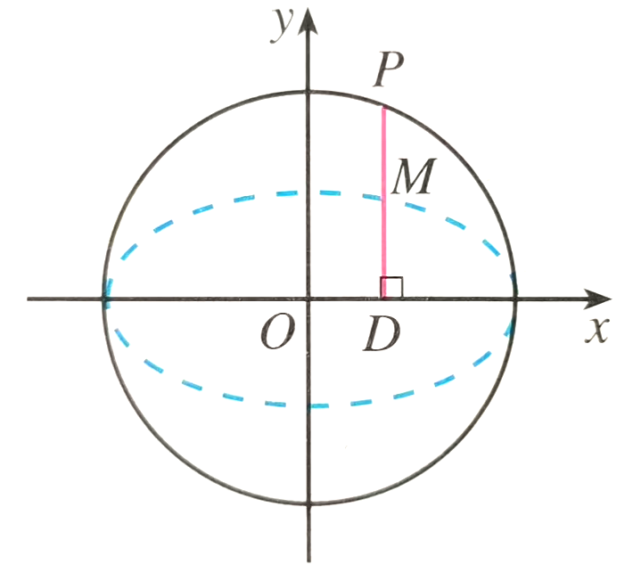


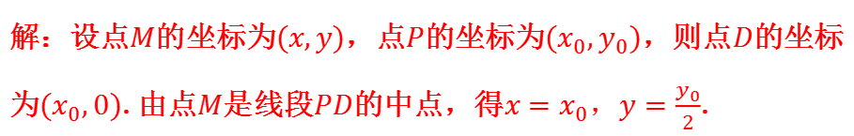
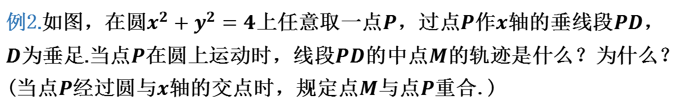
例2.如图，在圆$x^{2}+y^{2}=4$上任意取一点$P$，过点$P$作$x$轴的垂线段$PD$，$D$为垂足.当点$P$在圆上运动时，线段$PD$的中点$M$的轨迹是什么？为什么？(当点$P$经过圆与$x$轴的交点时，规定点$M$与点$P$重合.)
l
解：设点$M$的坐标为$(x,y)$，点$P$的坐标为$(x_{0},y_{0})$，则点$D$的坐标为$(x_{0},0)$.由点$M$是线段$PD$的中点，得$x=x_{0}，y=\frac{y_{0}}{2}$.
因为点$P(x_{0},y_{0})$在圆$x^{2}+y^{2}=4$上，所以${x_{0}}^{2}+{y_{0}}^{2}=4$. ①
把$x=x_{0}$，$y_{0}=2y$代入方程①，得$x^{2}+{4y}^{2}=4$，即$\frac{x^{2}}{4}+y^{2}=1$.
所以点$M$的轨迹是椭圆.

Slide 20
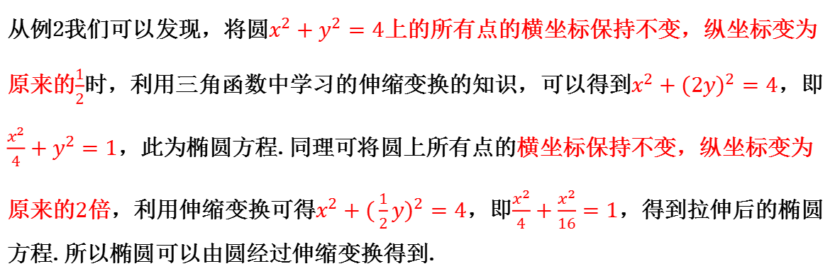
思考：由例2我们发现，可以由圆通过“压缩”得到椭圆.你能通过“拉伸”得到椭圆吗？如何“拉伸”？由此你能发现椭圆与圆之间的关系吗？
从例2我们可以发现，将圆$x^{2}+y^{2}=4$上的所有点的横坐标保持不变，纵坐标变为原来的$\frac{1}{2}$时，利用三角函数中学习的伸缩变换的知识，可以得到$x^{2}+{(2y)}^{2}=4$，即$\frac{x^{2}}{4}+y^{2}=1$，此为椭圆方程.同理可将圆上所有点的横坐标保持不变，纵坐标变为原来的$2$倍，利用伸缩变换可得$x^{2}+{(\frac{1}{2}y)}^{2}=4$，即$\frac{x^{2}}{4}+\frac{x^{2}}{16}=1$，得到拉伸后的椭圆方程.所以椭圆可以由圆经过伸缩变换得到.

Slide 21
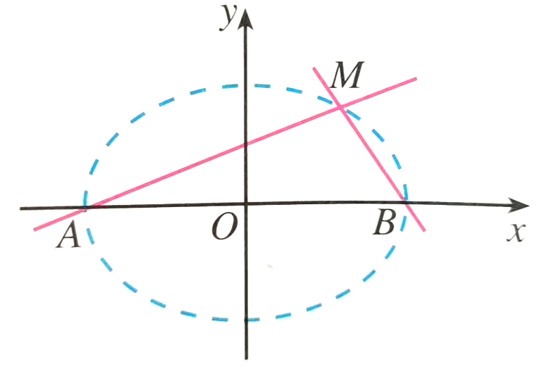
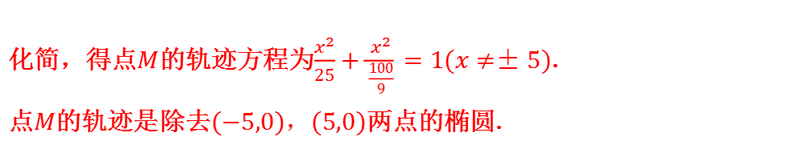

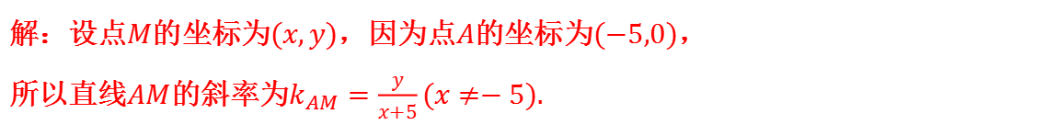
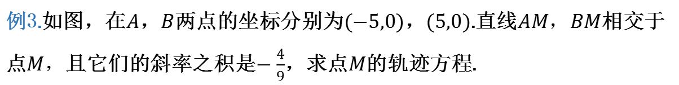
例3.如图，在$A$，$B$两点的坐标分别为$(−5,0)$，$(5,0)$.直线$AM，BM$相交于点$M$，且它们的斜率之积是$−\frac{4}{9}$，求点$M$的轨迹方程.
l
解：设点$M$的坐标为$(x,y)$，因为点$A$的坐标为$(−5,0)$，
所以直线$AM$的斜率为$k_{AM}=\frac{y}{x+5}(x≠−5).$
同理，直线$BM$的斜率为$k_{BM}=\frac{y}{x−5}(x≠5).$
由已知，有$\frac{y}{x+5}×\frac{y}{x−5}=−\frac{4}{9}(x≠±5)$，
化简，得点$M$的轨迹方程为$\frac{x^{2}}{25}+\frac{x^{2}}{\frac{100}{9}}=1(x≠±5)$.
点$M$的轨迹是除去$(−5,0)，(5,0)$两点的椭圆.

Slide 22
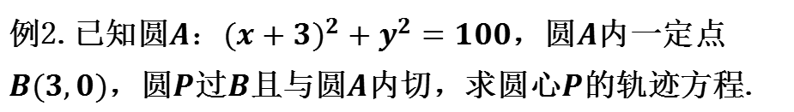
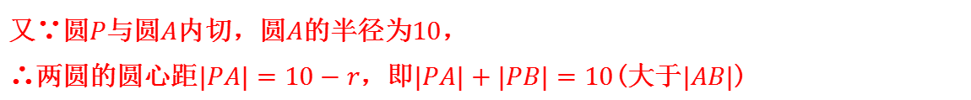
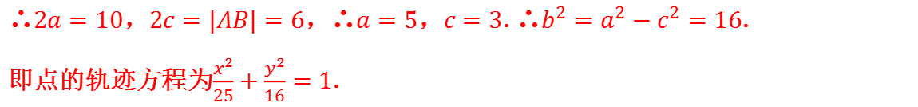
题型二：定义法求椭圆标准方程
例2.已知圆$A：{(x+3)}^{2}+y^{2}=100$，圆$A$内一定点$B(3,0)$，圆$P$过$B$且与圆$A$内切，求圆心$P$的轨迹方程.
解：设圆$P$的半径为$r$，∵圆$P$过点$B$，∴$|PB|=r$.
又∵圆$P$与圆$A$内切，圆$A$的半径为$10$，
∴两圆的圆心距$|PA|=10−r$，即$|PA|+|PB|=10$(大于$|AB|$)
∴点$P$的轨迹是以$A$，$B$为焦点的椭圆.
∴$2a=10$，$2c=|AB|=6$，∴$a=5$，$c=3$.∴$b^{2}=a^{2}−c^{2}=16$.
即点的轨迹方程为$\frac{x^{2}}{25}+\frac{y^{2}}{16}=1$.

Slide 23
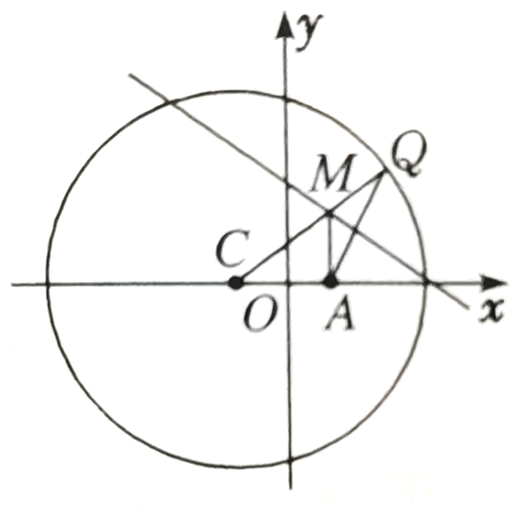
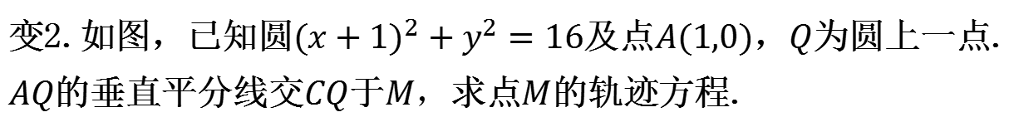

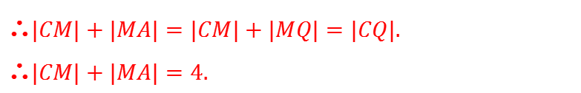
变2.如图，已知圆${(x+1)}^{2}+y^{2}=16$及点$A(1,0)$，$Q$为圆上一点.
$AQ$的垂直平分线交$CQ$于$M$，求点$M$的轨迹方程.
解：由垂直平分线性质可知$MQ|=|MA|，$
∴$|CM|+|MA|=|CM|+|MQ|=|CQ|.$
∴$|CM|+|MA|=4.$
又∵$|AC|=2$，所以$M$点轨迹为椭圆.
由椭圆定义知$a=2$，$c=1$，∴$b^{2}=a^{2}−c^{2}=3.$
∴所求轨迹方程为$\frac{x^{2}}{4}+\frac{y^{2}}{3}=1$.

Slide 24
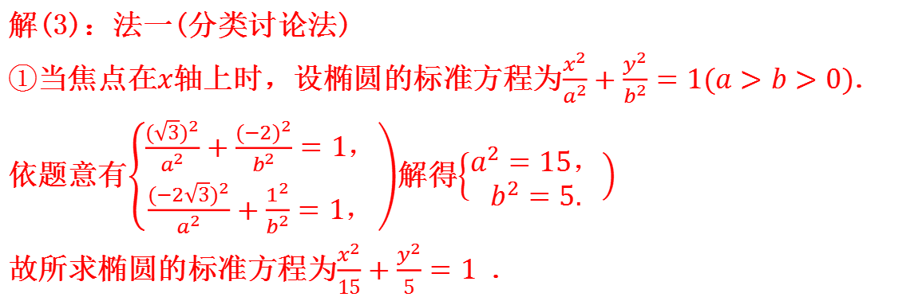
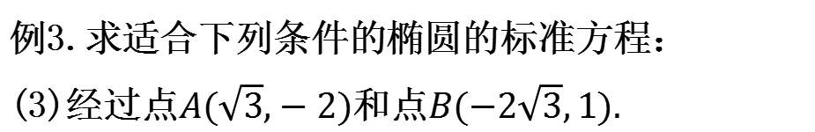
例3.求适合下列条件的椭圆的标准方程：
(3)经过点$A(\sqrt{3},−2)$和点$B(−2\sqrt{3},1).$
解(3)：法一(分类讨论法)
①当焦点在$x$轴上时，设椭圆的标准方程为$\frac{x^{2}}{a^{2}}+\frac{y^{2}}{b^{2}}=1(a>b>0)$.
依题意有$\left\{\begin{aligned}\frac{{(\sqrt{3})}^{2}}{a^{2}}+\frac{{(−2)}^{2}}{b^{2}}=1， \\ \frac{{(−2\sqrt{3})}^{2}}{a^{2}}+\frac{1^{2}}{b^{2}}=1，\end{aligned}\right)$解得$\left\{\begin{aligned}a^{2}=15， \\ b^{2}=5.\end{aligned}\right)$
故所求椭圆的标准方程为$\frac{x^{2}}{15}+\frac{y^{2}}{5}=1$ .

Slide 25
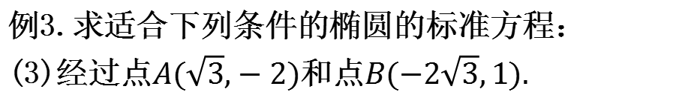
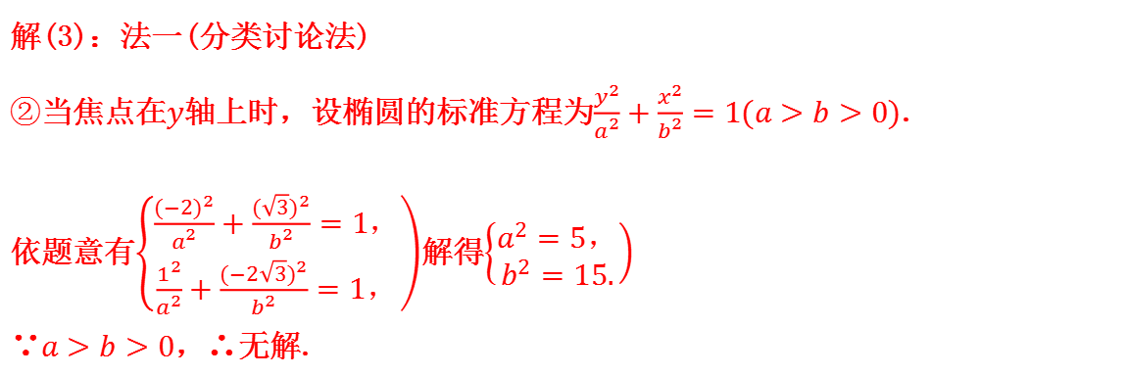
例3.求适合下列条件的椭圆的标准方程：
(3)经过点$A(\sqrt{3},−2)$和点$B(−2\sqrt{3},1).$
解(3)：法一(分类讨论法)
②当焦点在$y$轴上时，设椭圆的标准方程为$\frac{y^{2}}{a^{2}}+\frac{x^{2}}{b^{2}}=1(a>b>0)$.
依题意有$\left\{\begin{aligned}\frac{{(−2)}^{2}}{a^{2}}+\frac{{(\sqrt{3})}^{2}}{b^{2}}=1， \\ \frac{1^{2}}{a^{2}}+\frac{{(−2\sqrt{3})}^{2}}{b^{2}}=1，\end{aligned}\right)$解得$\left\{\begin{aligned}a^{2}=5， \\ b^{2}=15.\end{aligned}\right)$
∵$a>b>0$，∴无解.

Slide 26
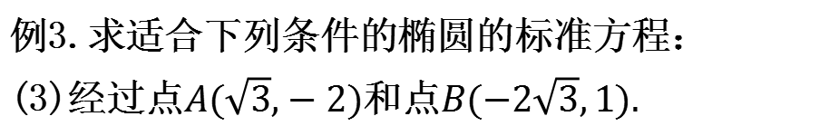
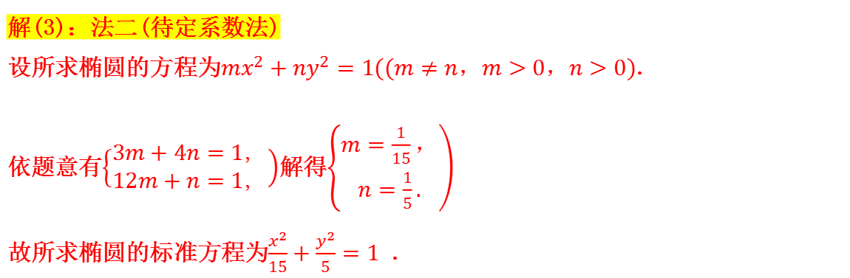
例3.求适合下列条件的椭圆的标准方程：
(3)经过点$A(\sqrt{3},−2)$和点$B(−2\sqrt{3},1).$
解(3)：法二(待定系数法)
设所求椭圆的方程为$mx^{2}+ny^{2}=1((m≠n，m>0，n>0)$.
依题意有$\left\{\begin{aligned}3m+4n=1， \\ 12m+n=1，\end{aligned}\right)$解得$\left\{\begin{aligned}m=\frac{1}{15}， \\ n=\frac{1}{5}.\end{aligned}\right)$
故所求椭圆的标准方程为$\frac{x^{2}}{15}+\frac{y^{2}}{5}=1$ .

Slide 27
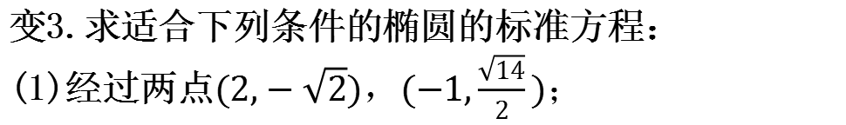
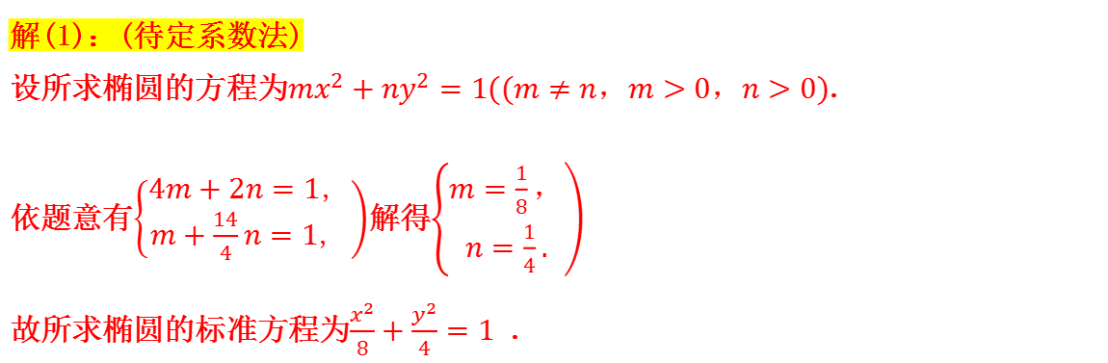
变3.求适合下列条件的椭圆的标准方程：
(1)经过两点$(2,−\sqrt{2})，(−1,\frac{\sqrt{14}}{2})；$
解(1)：(待定系数法)
设所求椭圆的方程为$mx^{2}+ny^{2}=1((m≠n，m>0，n>0)$.
依题意有$\left\{\begin{aligned}4m+2n=1， \\ m+\frac{14}{4}n=1，\end{aligned}\right)$解得$\left\{\begin{aligned}m=\frac{1}{8}， \\ n=\frac{1}{4}.\end{aligned}\right)$
故所求椭圆的标准方程为$\frac{x^{2}}{8}+\frac{y^{2}}{4}=1$ .

Slide 28
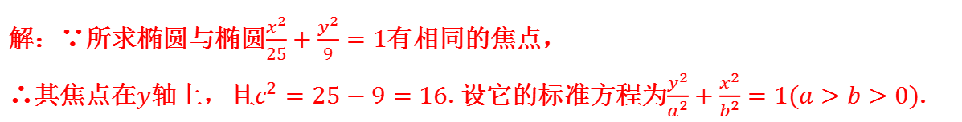
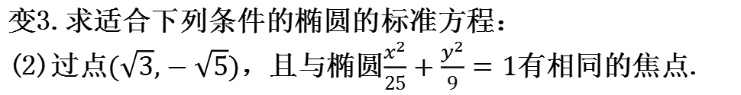
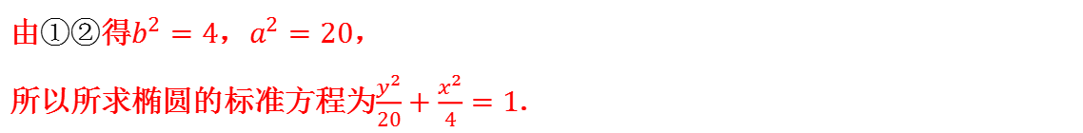
变3.求适合下列条件的椭圆的标准方程：
(2)过点$(\sqrt{3},−\sqrt{5})$，且与椭圆$\frac{x^{2}}{25}+\frac{y^{2}}{9}=1$有相同的焦点.
解：∵所求椭圆与椭圆$\frac{x^{2}}{25}+\frac{y^{2}}{9}=1$有相同的焦点，
∴其焦点在$y$轴上，且$c^{2}=25−9=16$.设它的标准方程为$\frac{y^{2}}{a^{2}}+\frac{x^{2}}{b^{2}}=1(a>b>0)$.
∵$c^{2}=16，$且$c^{2}=a^{2}−b^{2}$，故$a^{2}−b^{2}=16$.①
又∵点$(\sqrt{3},−\sqrt{5})$在椭圆上，∴$\frac{{(−\sqrt{5})}^{2}}{a^{2}}+\frac{{(\sqrt{3})}^{2}}{b^{2}}=1$，即$\frac{5}{a^{2}}+\frac{3}{b^{2}}=1$. ②
由①②得$b^{2}=4$，$a^{2}=20$，
所以所求椭圆的标准方程为$\frac{y^{2}}{20}+\frac{x^{2}}{4}=1$.

Slide 29
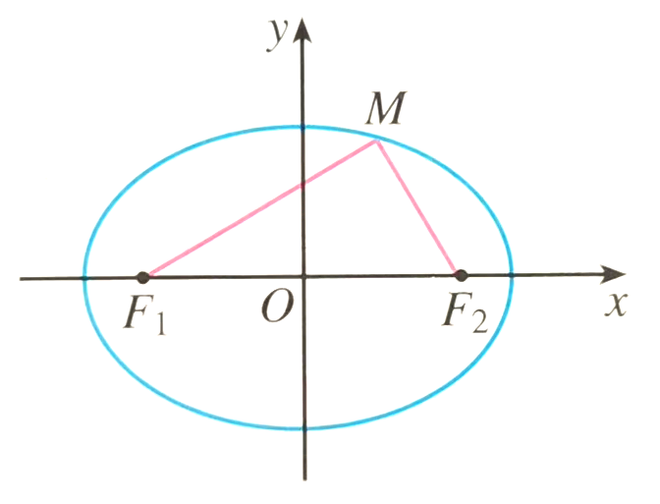
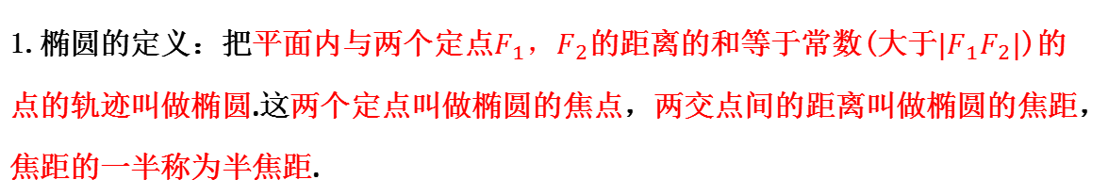
1.椭圆的定义：把平面内与两个定点$F_{1}$，$F_{2}$的距离的和等于常数(大于${|F}_{1}F_{2}|$)的点的轨迹叫做椭圆.这两个定点叫做椭圆的焦点，两交点间的距离叫做椭圆的焦距，焦距的一半称为半焦距.
焦点
焦距
半焦距

Slide 30
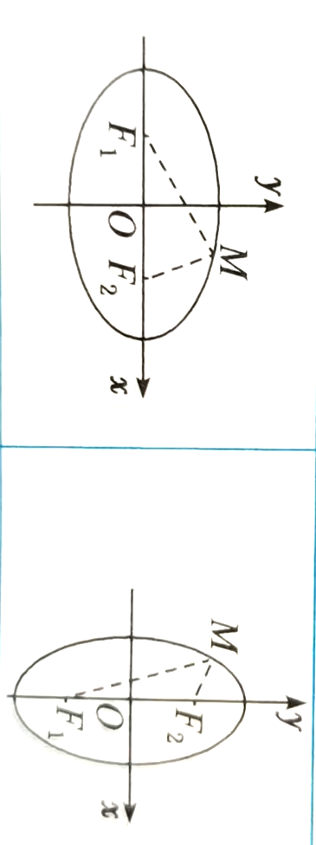
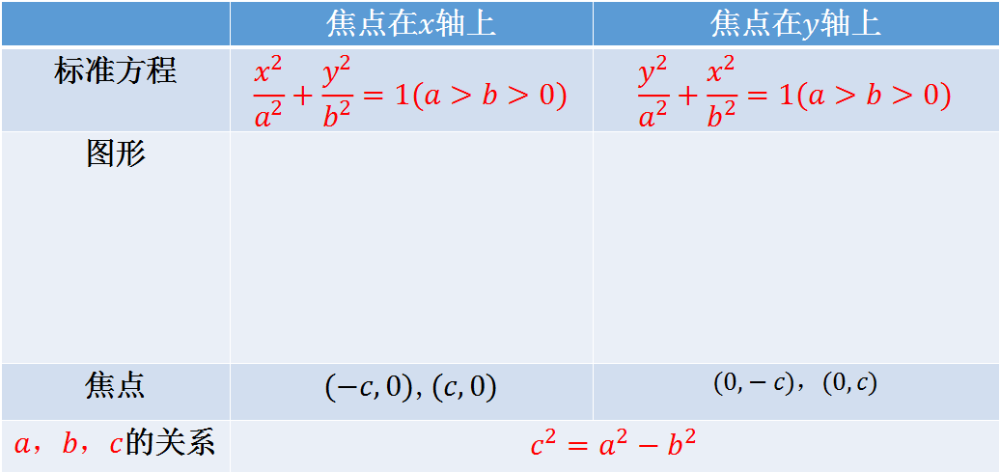
2.椭圆的标准方程：
 | 焦点在$x$轴上 | 焦点在$y$轴上
标准方程 | $$\frac{x^{2}}{a^{2}}+\frac{y^{2}}{b^{2}}=1(a>b>0)$$ | $$\frac{y^{2}}{a^{2}}+\frac{x^{2}}{b^{2}}=1(a>b>0)$$
图形
焦点 | $(−c,0)$,$(c,0)$ | $$(0,−c)，(0,c)$$
$a，b，c$的关系 | $$c^{2}=a^{2}−b^{2}$$

